Slide 1
PRESENTATION SPS
SHIATSU
ET
ONCOLOGIE

Slide 2
MON PARCOURS
François-Xavier Albertini 63 ans
Pratique les Arts Martiaux depuis 57 ans
Pratique la thérapie manuel “Seïho“ depuis plus de 35 ans.
Diplômé de l’école Shiatsu Do depuis 2009.
Formation suivie auprès de Jacques Laurent sur trois ans.

Slide 3
SHIATSU et ONCOLOGIE
SHIATSU et ONCOLOGIE quelles utilités et quelles possibilités ?!
Les cancers : lesquels sont concernés ?
Quelle patientèle ?
Effet placebo
L’anamnèse
Le dialogue, l’entretien

Slide 4
LES EFFETS INDESIRABLES
Les effets des traitements en CHIMIOTHERAPIE ou en RADIOTHERAPIE (nausées, vomissements, angoisses, stress, douleurs articulaires, douleurs musculaires, difficultés respiratoires…)
Le SHIATSU, pour une personne suivie en oncologie peut il y avoir des effets négatifs ?

Slide 5
LES BIENFAITS DU SHIATSU
Les retours des patients :
De ceux qui connaissent le SHIATSU
De ceux qui ne connaissent pas le SHIATSU

Slide 6
QUELLE PRATIQUE
Y a t’il une recette ?
Y a t’il un protocole ?
Durée d’une séance de SHIATSU en oncologie
Combien de séances ?

Slide 7
LES MERIDIENS
Sur quels méridiens appliquer son SHIATSU
Le toucher : son importance dans l’approche psycho-émotionnel
Position la plus appropriée pour le patient
Et le praticien…

Slide 8
RESULTATS
J’interviens dans le service d’oncologie de la clinique de Gien(45) depuis 4 ans
Combien de patients vus à ce jour !
Quel constat !?
Les retours des patients
Et les médecins que disent' ils à ce sujet

Slide 9
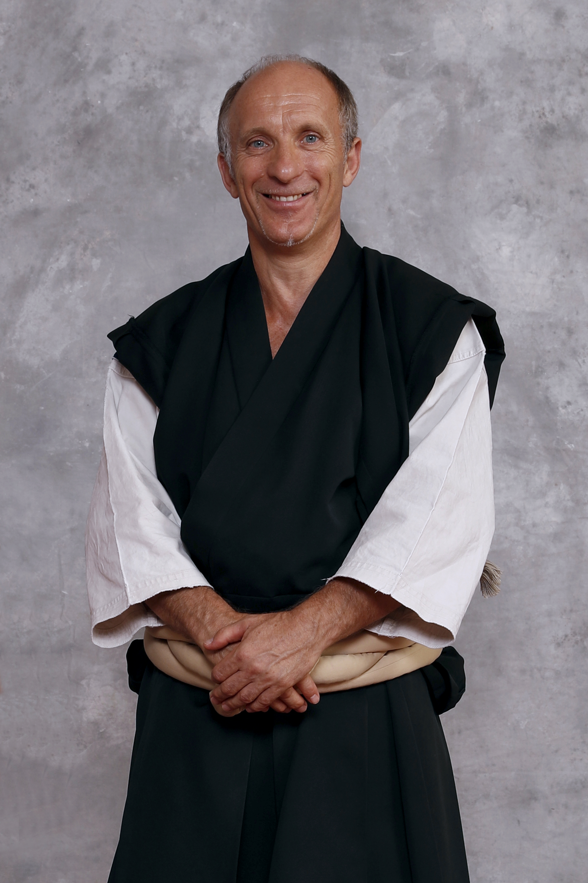
“L’expérience est une lanterne attachée dans notre dos, qui n’éclaire que le chemin parcouru“
CONFUCIUS “KONG FU TSEU“

Slide 10
CENTRE SHANTIZEN
595 chemin des plantes
45500 Saint Gondon
Tel : 06.16.49.40.65
Mail : fx.albertini@gmail.com
https://www.shantizen.com
https://www.facebook.com/Shantizen
Instagram: centre_shantizen
Crédits photos : Denis Boulanger/ISKSR

